Slide 1
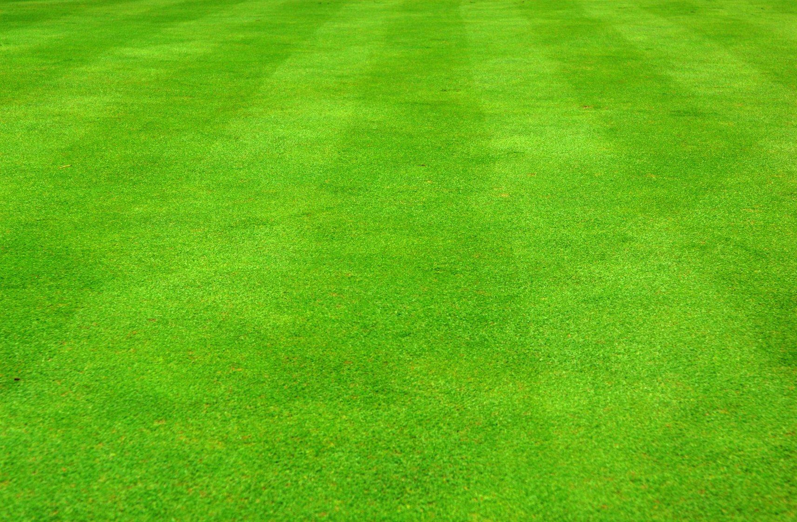
Исторический баскетбол «Древний Рим» (6 класс)

Slide 2
Правила работы:
Внимательно прочитайте вопрос;
Нажмите на прямоугольник с ответом;
При выборе правильного ответа, мяч летит в кольцо, появляется надпись: «дальше» и (команде зачисляется 1 балл);
Право ответа на вопрос переходит противоположной команде;
При выборе неправильного ответа команда получает штрафной балл, появляется знак .

Slide 3
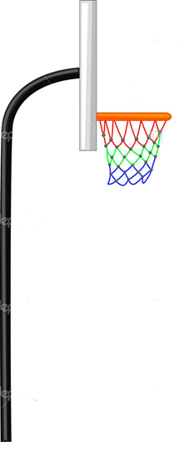
1 команда
Кто был основателем Рима?
Рем
Ромул
Нумитор
дальше

Slide 4
На каком языке римляне разговаривали между собой?
2 команда
латинском
итальянском
этрусском
дальше

Slide 5
1 команда
Главная площадь Рима
Агора
Форум
Пантеон
дальше

Slide 6
Как называли потомков основателей Рима?
2 команда
вельможи
патриции
плебеи
дальше

Slide 7
1 команда
Сооружение, где устраивались гладиаторские бои
цирк
стадион
амфитеатр
дальше

Slide 8
Что означает «вето»
2 команда
«разрешаю»
«запрещаю»
«принятие»
дальше

Slide 9
1 команда
Кто из императоров ходил пешком по улицам Рима, чтобы показать свою скромность и простоту?
Траян
Нерон
Юстиниан
дальше

Slide 10
От какого события римляне вели счёт своей истории?
2 команда
От основания Рима
От основании империи
От основания календаря
дальше

Slide 11
1 команда
Кто впервые продемонстрировал римлянам слонов?
Ганнибал
Цезарь
Ромул
дальше

Slide 12
Как назывался храм «всех Богов» в Риме?
2 команда
Пантеон
Форум
Акрополь
дальше

Slide 13
1 команда
Выборные защитники плебеев
Народные трибуны
Легионеры
Гладиаторы
дальше

Slide 14
Торжественный въезд в Рим полководцев-победителей
2 команда
праздник
победа
триумф
дальше

Slide 15
1 команда
Рабы, боровшиеся на арене амфитеатра
легионеры
гладиаторы
этруски
дальше

Slide 16
Самое известное восстание Древнего Рима
2 команда
Спартака
Цезаря
Октавиана
дальше

Slide 17
1 команда
Кому принадлежит фраза: «Еще одна такая победа, и у меня не останется армии»
Пирру
Цезарю
Траяну
дальше

Slide 18
Кому принадлежит фраза:«Пришел, увидел, победил!»
2 команда
Алариху
Цезарю
Октавиану
дальше

Slide 19
Спасибо за работу!

Slide 20
Использованные источники:
Трава - http://footballnewsfeeds.com/i/bg_grass.jpg
Дети https://arhivurokov.ru/multiurok/7/d/f/7df3b1b8df94bc7fc48b3fbe97be84d424fab2e3/riechievyie-ighry-s-miachom_1.png ; http://jpghoto.ru/img/picture/Apr/09/c483e0a7fb91adb44a83520456608454/1.jpg
Фон - http://images.clipartpanda.com/play-clipart-boy-playing-basketball-clipart-1.jpg;
http://images.clipartpanda.com/bouncing-tennis-ball-clipart-ball-20clip-20art-di8GpR8ie.png
http://www.na-gore.ru/articles/041106_edinstvo.htm
Шаблон игры – Нижегородцевой О.Я., учитель истории МБОУ «Токурской СОШ» Амурской области.
Уколова В.И. История. Древний мир. 5 класс. М., Просвещение, 2013г.

